Slide 1
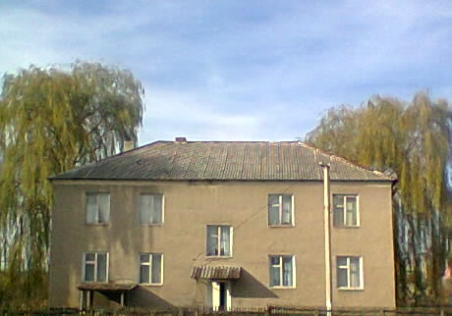
Яргорівська загальноосвітня школа І – ІІ ступенів
Літній мовний табір
<<Dream>>

Slide 2

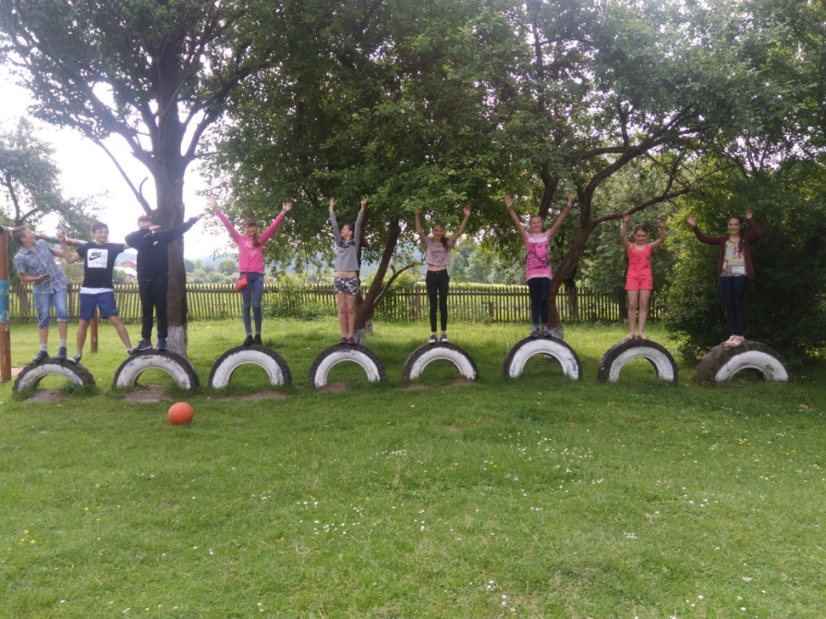
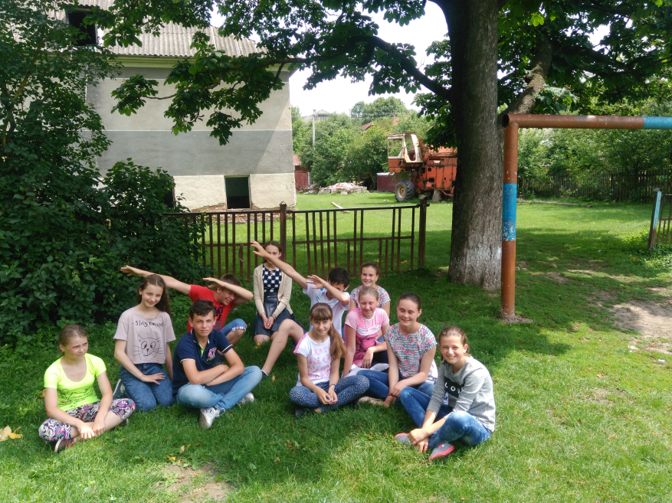
<<Dream>>
Мета – зацікавити учнів іноземними мовами та сприяти їх самостійному вивченню.

Slide 3
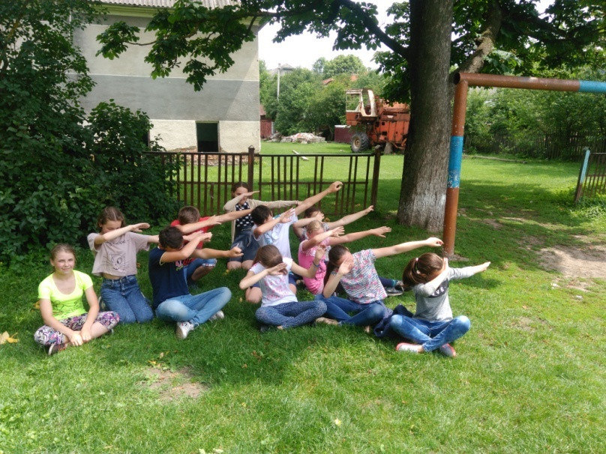
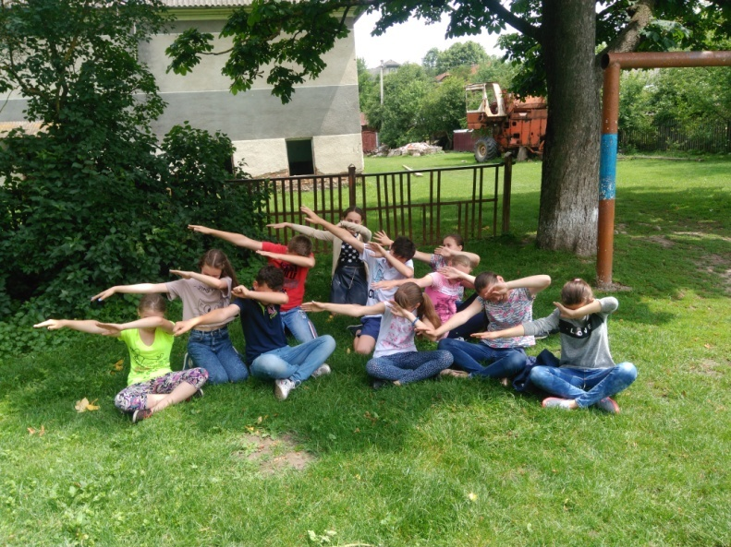
<<Dream>>
Завдання – формувати в учнів необхідні мовні навички. Подолати мовний бар’єр. Удосконалювати розмовну мову. Поєднувати навчання із захопливим відпочинком. Створити подальшу мотивацію для вивчення іноземної мови.

Slide 4
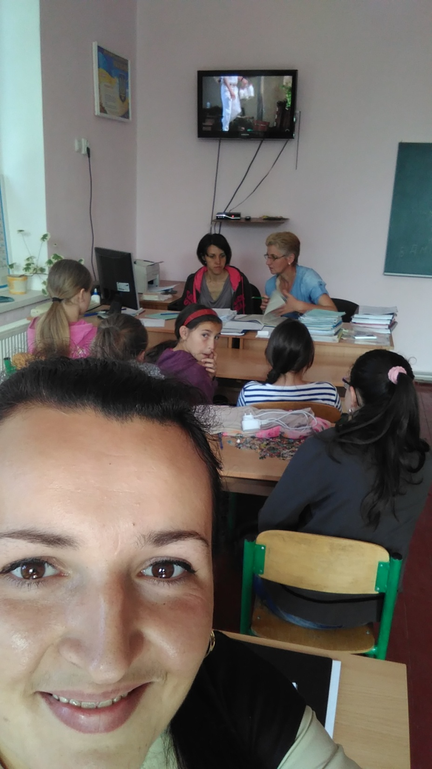

<<Dream>>
Учасники табору – 15 учнів. 1 різновікова група.
Місце проведення – приміщення школи, спортивний майданчик, комп’ютерний клас.

Slide 5
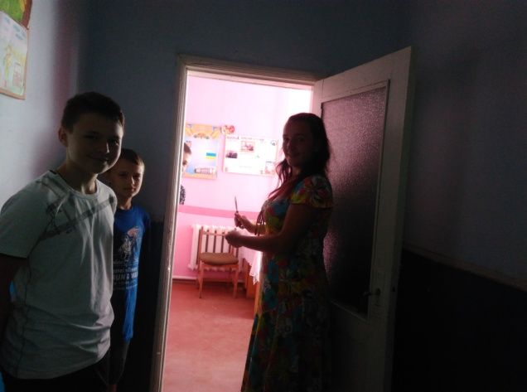
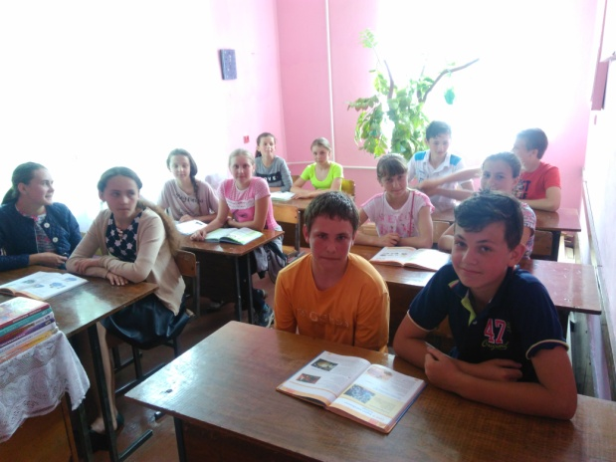
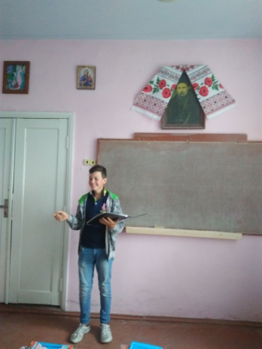
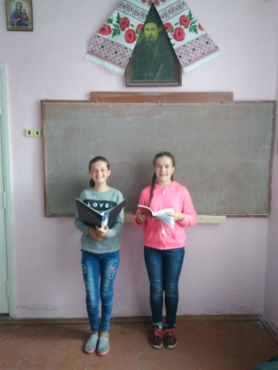
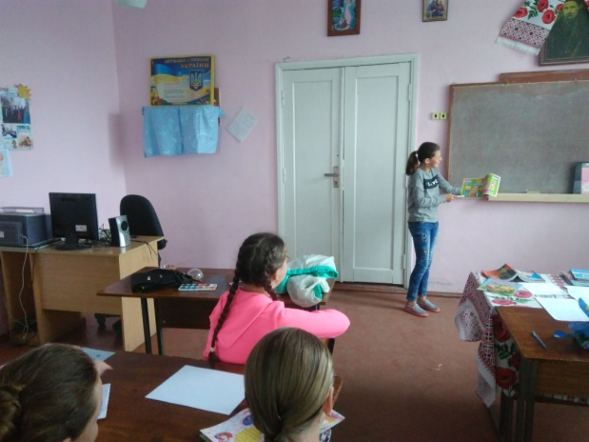
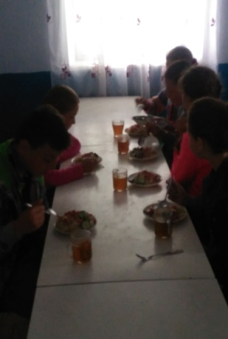
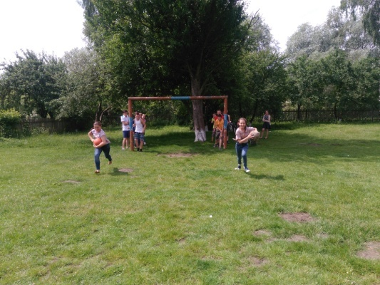
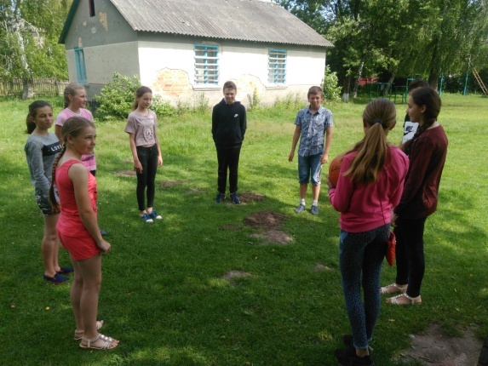
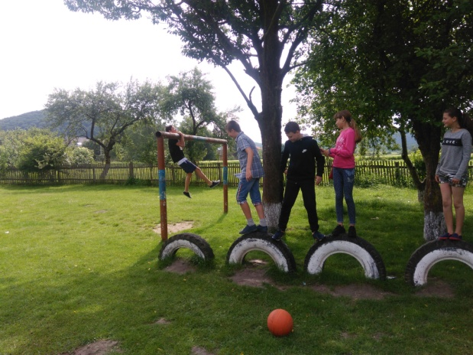
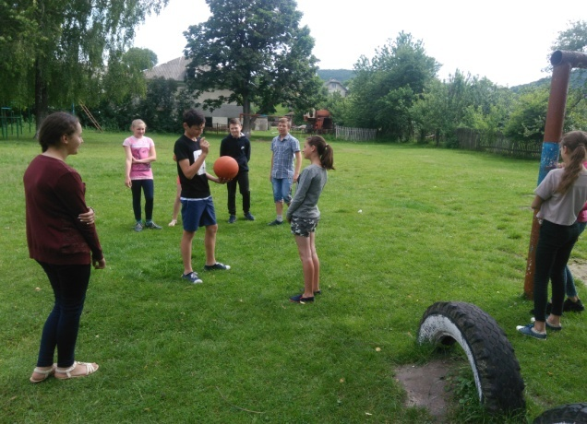
І день
Відкриття табору.
Відбулось урочисте відкриття пришкільного мовного табору “English Summer”. Діти заспівали табірну пісню «The More We Sing Together The Happy We’ll be”», а також вивчили дивіз, склали правила нашого табору та закріпили їх своїми долонями. Також діти мали можливість проявити свої таланти та підготували номери,, заспівали запальну пісню «The Big Bang». Вдалося створити святкову та невимушену атмосферу.
“How Sporty Are You?”
Другу частину дня ми присвятили спортивним іграм та спорту. З дітьми було проведено Інтелектуальну гру – змагання «Sport and Мe», що дало можливість дітям продемонструвати свої вподобання в різних видах спорту та дізнатись більше про своїх друзів по табору. Потім було проведено гру «Fast Ball», яка активізувала мовний потенціал дітей. Спортивна естафета виявила найспритніших. Наприкінці дня в групах виготовили проектні роботи з улюбленими видами спорту та презентували їх. Закінчився перший день закріпленням лексики.

Slide 6
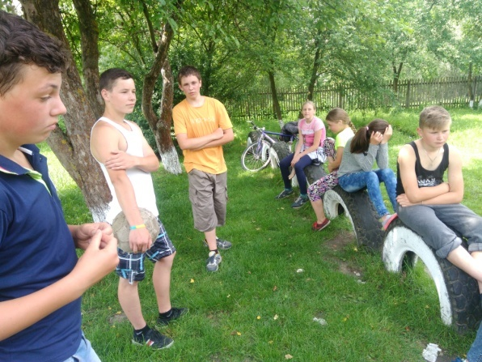
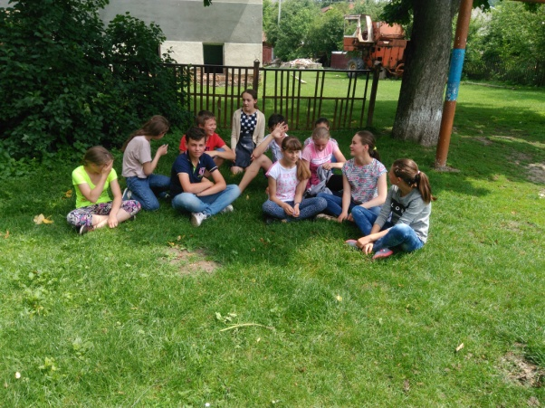
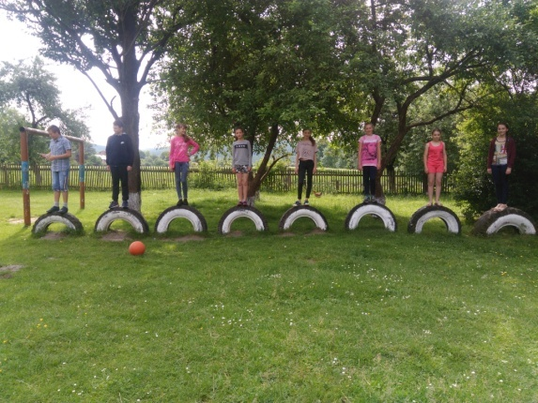
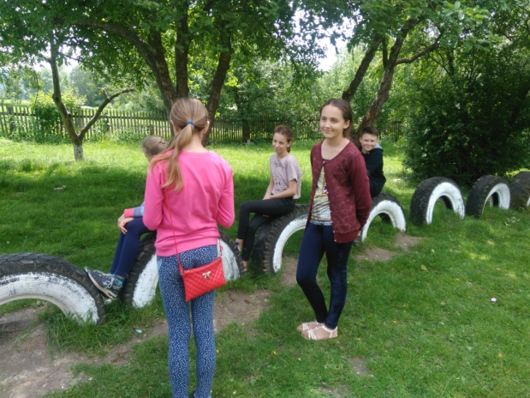
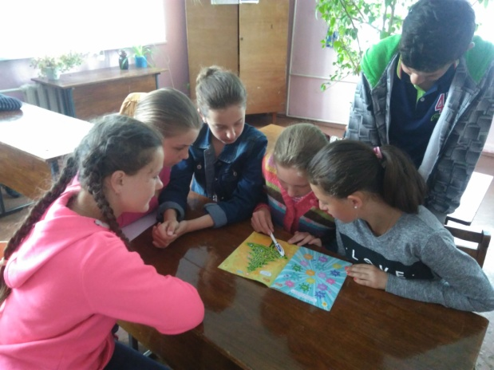
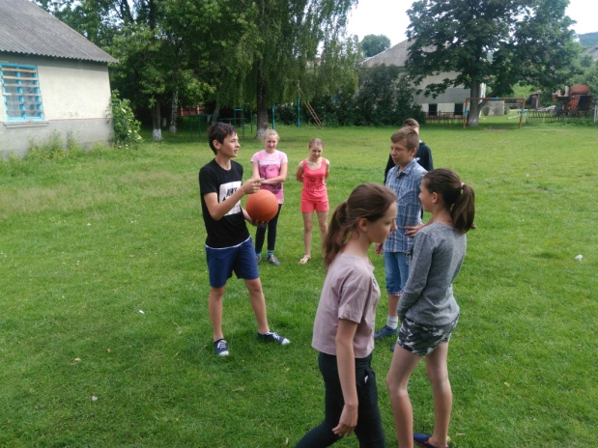
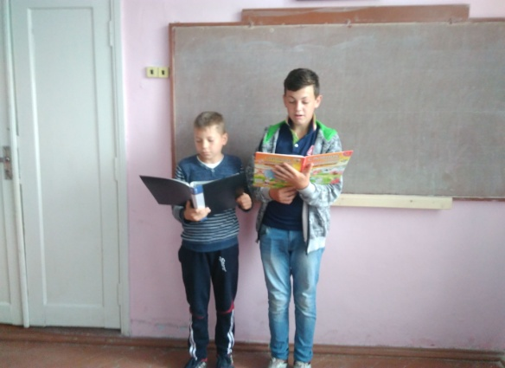
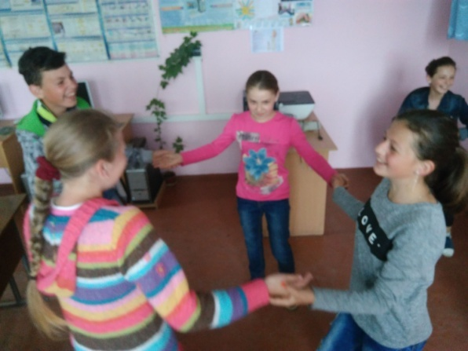

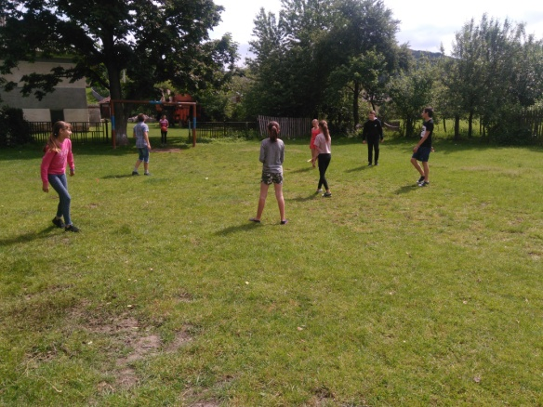
ІІ день
“So Many People So Many Hobbies.”
Цей день ми розпочали з гри “Rainbow”, провели бесіду з елементами гри про популярні або улюблені хобі. Діти із задоволенням розповідали всім чим вони люблять займатись у вільний час. Демонстрували свої таланти та проводили майстер – класи.
“ Have You Got Any Traditions?”
Цього дня діти обмінювались знаннями з приводу традицій відзначати свята в Україні та Великобританії, цьому посприяла гра “Magic Bag”. Також дітям запам’яталося відео про традиції святкування “Mother’s Day” у Великобританії. Діти запропонували святкувати день матері в нашій школі.

Slide 7
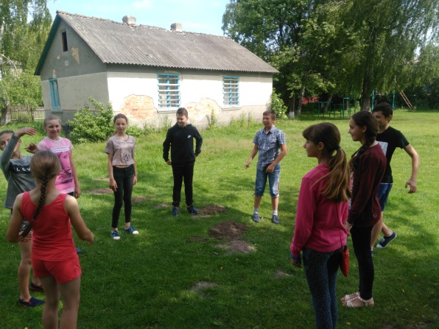
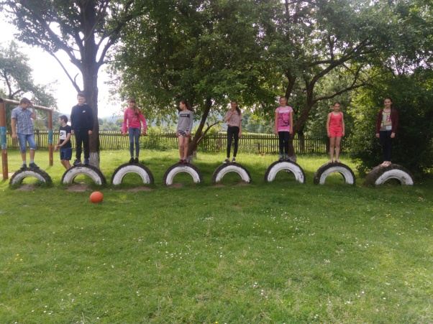

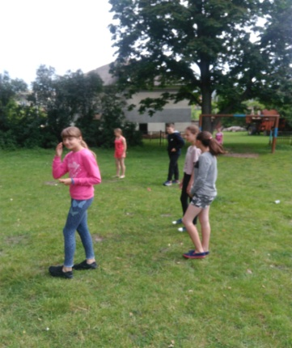
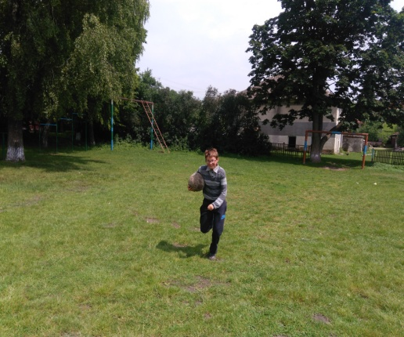
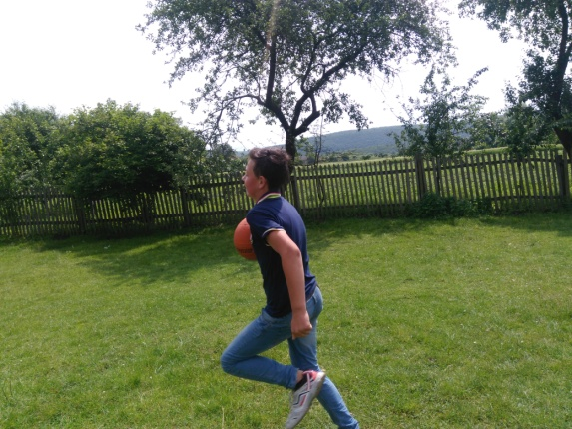
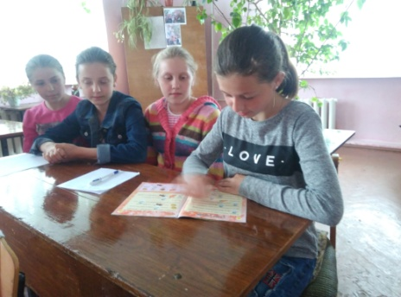
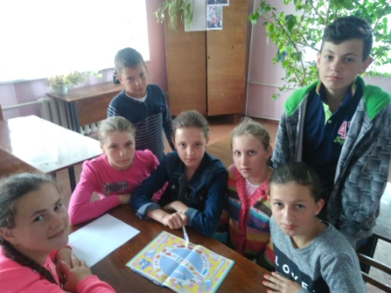
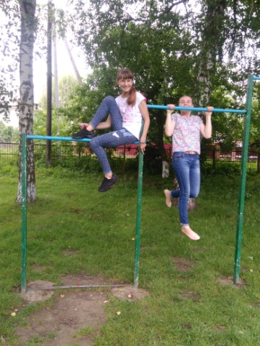
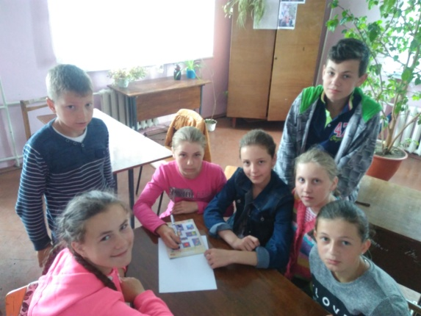
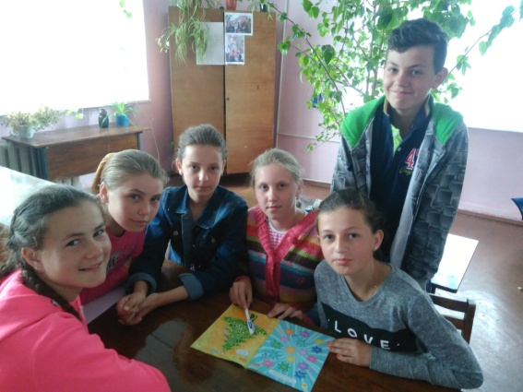
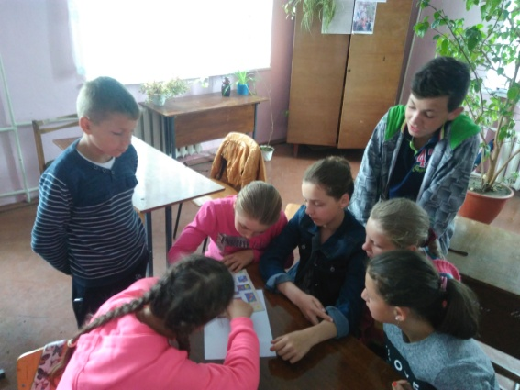
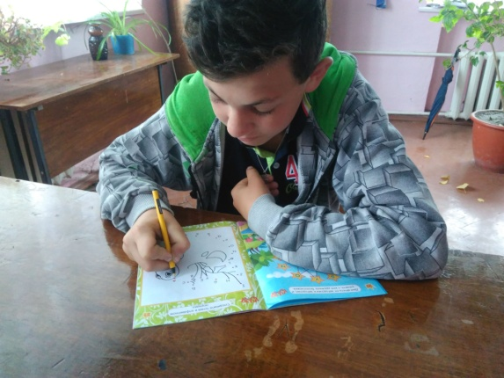
ІІІ день
“Funny Day”
Це був найсмішніший та найвеселіший день перебування в таборі,. Діти готували до цього дня кумедні костюми та маски “The Funniest Look”. Грали в ігри “Guess Who am I?” та “Circus”.
“Cartoon Day”
Улюблена тематика для дитячої аудиторії дала можливість розкрити таланти навіть у самих сором’язливих. Діти залюбки грали в гру «Показуха», показували своїх улюблених мульт-героїв, потім переглянули фрагменти найпопулярніших мультфільмів на англійській мові. Як результат після цього влаштували виставку малюнків “My Favourite Animation Hero”.

Slide 8
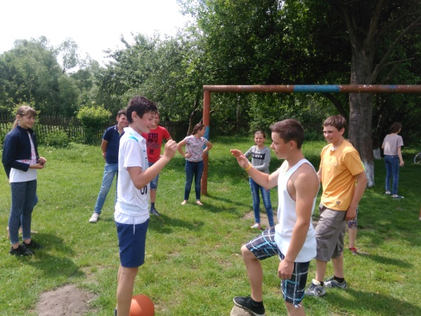

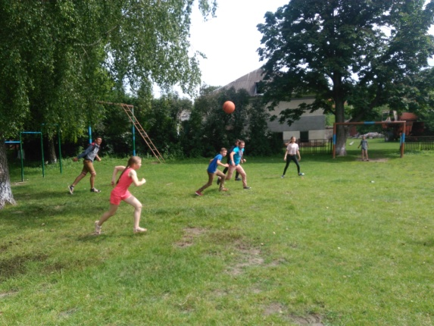
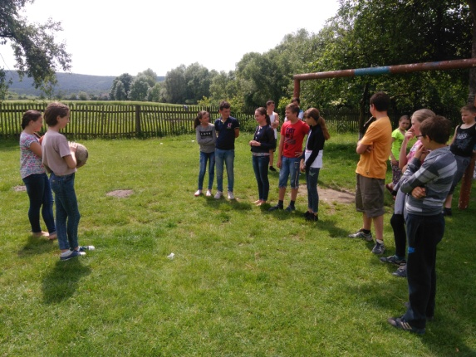
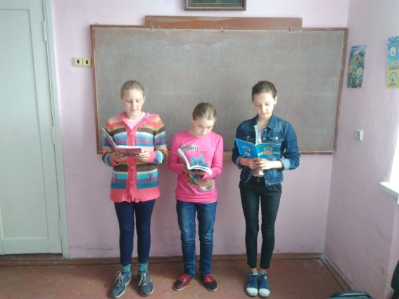
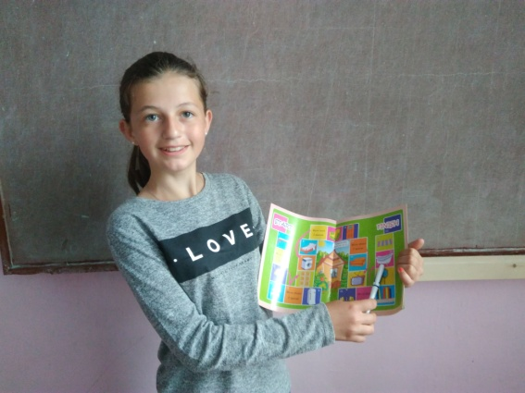
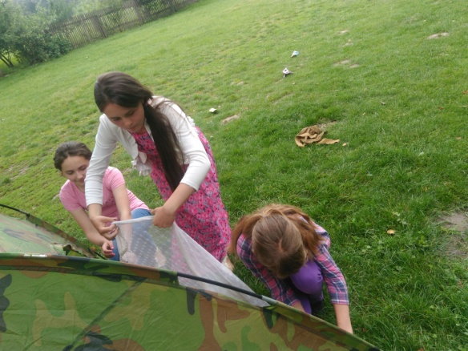
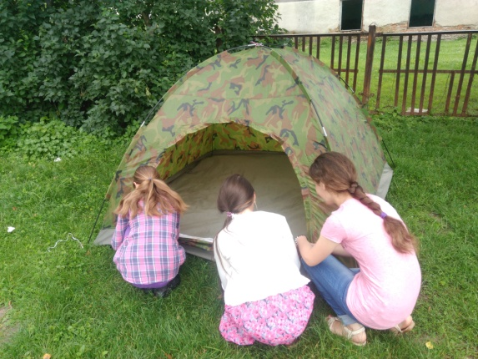
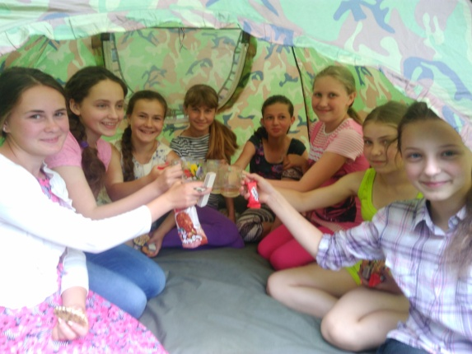
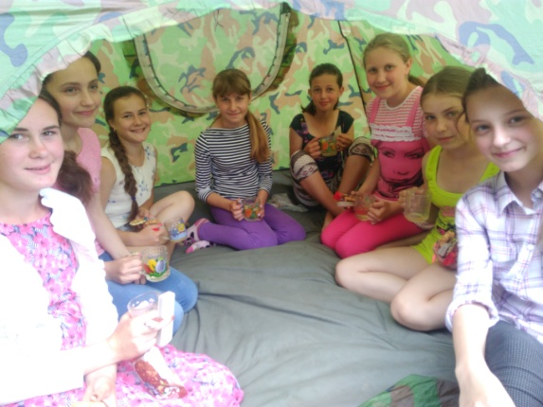
IV день
. “Are cakes Tasty?”
Цього дня ми проводили кулінарне шоу “Do you like Sweets?” також діти працювали над проектною роботою “My Best Recipe”, ділились рецептами улюблених страв. Результатом цього дня був ярмарок солодощів “Candy Shop” , діти купували та продавали свої солодощі один одному.
“Let’s Have a Picnic!”
У цей день ми вирішили піти на пікнік. На природі діти брали участь в дебатах “What is Good and what is not?” , а потім грали в гру “Healthy/Unhealthy”. Повернувшись до школи всі разом виготовили бюлетень про здорове харчування та користь здорової їжі, який мав назву “Eating Habits”.

Slide 9
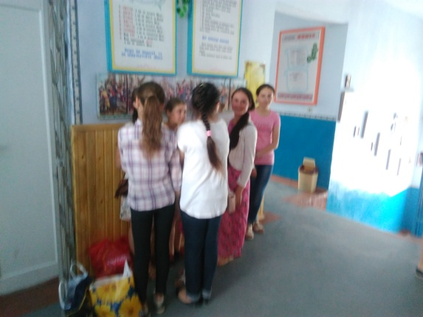
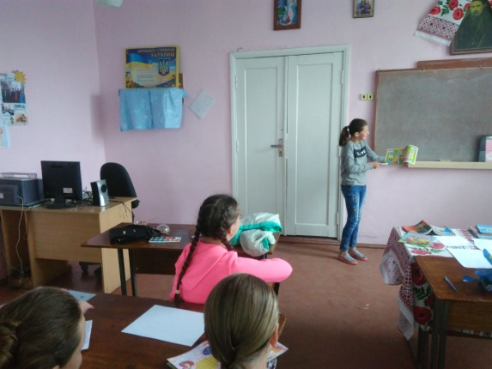
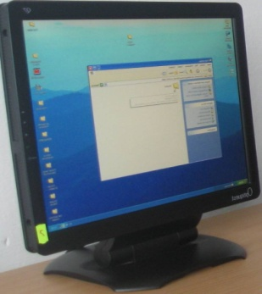
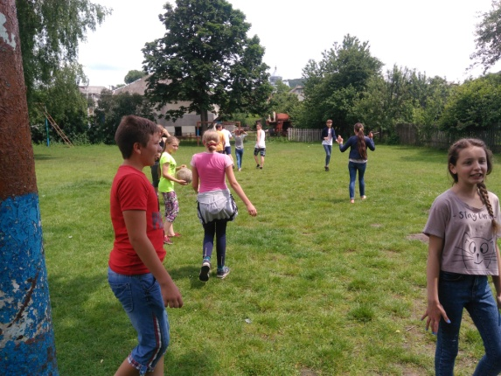





V день
“Souvenirs Day”
Провели уявну подорож до музею сувенірів “Souvenir Museum” діти ділились враженнями про власні сувеніри з інших країн тощо. Провели рольову гру “In the Souvenir Shop”, та творчу майстерню з виготовлення сувенірів своїми руками.
. Урочисте закриття.
Під час урочистого закриття зміни діти виступала в театралізованій постановці, читали вірші танцювала з сольним танком. Вчителям вдалося створити святкову та невимушену атмосферу. Діти залюбки грали в рухливі ігри використовуючи свій мовний потенціал та ділилися враженнями від перебування в таборі.
Сподіваємося, що всі вихованці пришкільного мовного табору не тільки гарно провели час, а й оздоровилися та вдосконалили свої знання з англійської мови.

Slide 10









